Slide 1
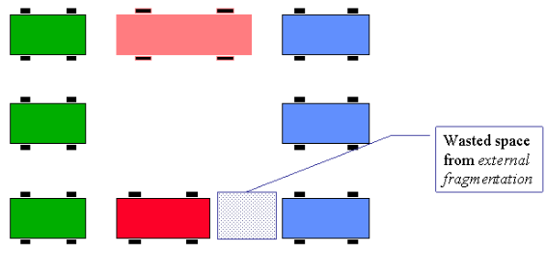
3장 기억장치 관리
3.1 개요
3.2 기억장치의 계층 구조 및 관리기법
3.3 단일 사용자 연속 기억장치 할당
3.4 고정 분할 기억장치 할당
3.5 가변 분할 기억장치 할당
3.6 기억장치 교체(swapping)
3.7 요약

Slide 2
3.1 개요
기억장치의 종류
프로그램과 데이터는 직접 실행되거나 참조되기 위하여 주기억장치 내에 있어야 하고, 주기억 장치는 용량이 제한되어 있고 값이 비싸다.
보조기억장치 : 주기억장치보다 값이 싸며 대량의 프로그램과 데이터를 처리할 수 있지만, 처리 속도가 느리다.
자기테이프, 하드디스크, 플로피디스크, CD-ROM, DVD-ROM등의 광디스크, USB포트에 연결가능한 플래시 메모리
SSD(Solid State Drive) : 하드디스크의 한계를 극복하기 위해 등장한 플래시가 들어가는 보조기억장치.
특징 : 반도체 메모리를 내장하고 있어 처리속도가 빠르고 소음이 없으며, 전력소모량이 적다. ex) 휴대용 컴퓨터
전원이 꺼지더라도 기록된 데이터가 보존되는 플래시 메모리 기반의 모델

Slide 3
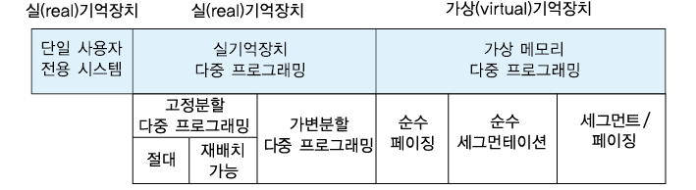
기억장치 관리의 발전
주소 바인딩(address binding) : 주소를 변수로 표현하는 논리적 주소(logical address)가 실행되기 위해서 물리적 주소로 사상하는 것
바인딩 시점에 따른 구분
컴파일 시간(compile time) 바인딩: 실행 시 위치가 바뀌면 다시 컴파일 해야하는 주소 바인딩
적재 시간(load time) 바인딩 : 프로그램이 기억장치에 적재되는 시간에 적재기(loader)에 의해 이루어지는 주소 바인딩
실행 시간(execution time) 바인딩 : 프로세스가 실행되는 동안에 기억장치의 한 세그먼트에서 다른 세그먼트로 옮겨질 경우, 실행 시간에 이루어지는 주소 바인딩
논리적 주소와 물리적 주소
논리적 주소 : 중앙처리장치가 생성하는 주소
물리적 주소 : 기억장치가 취급하는 주소

Slide 4
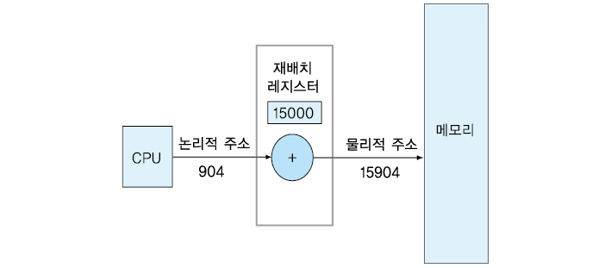
가상 주소(virtual address), 논리적 주소 공간(logical address space): 프로그램에 의해 생성된 모든 논리 주소의 집합
물리적 주소 공간(physical address space): 논리적 주소에 상응하는 모든 물리적 주소의 집합
기억장치관리기(MMU: Memory Management Unit): 프로그램 실행 중 논리적 주소를 물리적 주소로 변환하는 사상(mapping)을 수행
재배치 레지스터를 이용한 주소 변환
재배치(relocation) 레지스터 : 세그먼트의 시작 주소를 가짐
논리적 주소가 들어올 때마다 모든 주소에 재배치 레지스터가 가지고 있는 값을 더해서 물리적 주소를 만듦
사용자는 논리적 주소 사용하고 기억장치 하드웨어는 논리적 주소를 물리적 주소로 바꿈

Slide 5
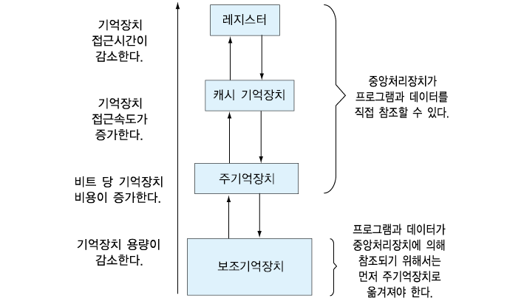
3.2 기억장치의 계층 구조 및 관리 기법
캐시(cache) : 주기억장치보다 접근 속도가 훨씬 빠른 기억 매체
기억장치 계층 구조의 성능과 유용성에 있어 상당한 증대를 이룬 부가적인 단계
가격이 주기억장치에 비해 상당히 비싸기 때문에 상대적으로 적은 용량의 캐시가 사용
장점 : 주기억 장치보다 빠른 속도로 실행할 수 있음
기억 장치의 계층 구조

Slide 6
기억 장치 관리 기법
인출(fetch) 기법 : 주기억장치에 적재할 다음 프로그램이나 데이터를 언제 가져올 것인가를 결정하는 기법
요구 인출(demand fetch) 기법 : 실행 프로그램에 의해 어떤 프로그램이나 데이터가 참조될 때 그것을 주기억장치로 옮기는 방법
예상 인출(anticipatory fetch) 기법 : 앞으로 요구될 가능성이 큰 데이터 또는 프로그램을 예상하여 주기억장치로 미리 옮기는 방법
배치(placement) 기법 : 새로 인출된 데이터나 프로그램을 주기억장치의 어디에 위치시킬 것인가를 결정하는 기법
최초 적합(first-fit), 최적 적합(best-fit) 및 최악 적합(worst-fit) 등
교체(replacement) 기법 : 새로 들어온 프로그램이 들어갈 장소를 마련하기 위해서 어떤 프로그램 및 어떤 데이터를 제거할 것인가를 결정하는 기법

Slide 7
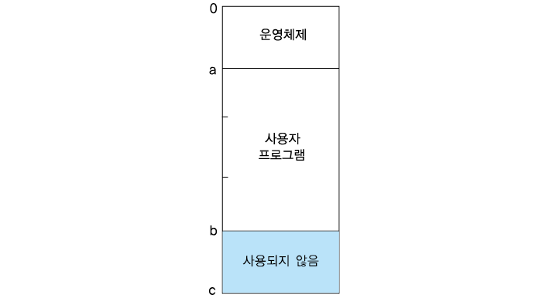
3.3 단일 사용자 연속 기억장치 할당
단일 사용자 연속 기억장치 할당
기억장치 구성
사용자 프로그램의 크기는 주기억장치의 용량보다 클 수 없으나, 오버레이 기법에 의해 주기억장치보다 더 큰 프로그램의 실행 가능
오버레이 : 프로그래머가 한정된 주기억장치를 확장하여 사용할 수 있는 방법을 제공하는 것

Slide 8
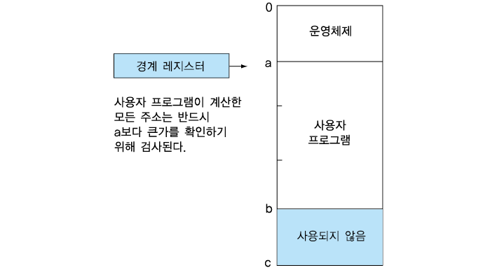
시스템 보호
단일 사용자 연속 기억장치 할당에서 기억장치의 보호
중앙처리장치 내에 하나의 경계 레지스터를 두어 사용자 프로그램이 기억장치 주소를 참조할 때마다 사용자가 운영체제를 파괴하지 않도록 확인하는 검사
경계 레지스터는 운영체제의 마지막 명령의 주소를 저장하고 있어 사용자가 운영체제에 들어가려고 하면 명령어의 실행은 중단되고 적절한 오류 메시지와 함께 작업을 끝냄
사용자는 슈퍼바이저 호출(SVC: Supervisor Call) 명령을 호출하여 운영체제가 제공하는 서비스를 요청

Slide 9
3.4 고정 분할 기억장치 할당
단일 사용자 기억장치 할당 기법
장점 : 설계 간단, 이해하기 쉬움
단점 : 한 사용자만이 전체 시스템을 차지하여 기억장치와 주변장치의 낭비가 심함, 입출력 수행 동안 중앙처리장치가 유휴(idle)상태에 놓여 컴퓨터 자원 낭비 초래함
다중 프로그래밍 시스템
여러 개의 작업이 동시에 컴퓨터의 주기억장치 내에 존재
여러 사용자들이 동시에 시스템의 자원을 획득하기 위하여 경쟁
고정 분할 기억장치 할당 기법 사용
고정 분할 기억장치 할당(fixed partition memory allocation) : 주기억장치를 일정 수의 고정된 크기들로 분할하여 실행 중인 여러 프로세스에게 할당
분할(partition): 하나의 단일 작업이 적재될 수 있는 일정한 크기의 기억장치 영역
분할의 수에 의해 다중 프로그래밍의 정도 결정
한 분할이 비어 있을 경우에만 새로운 작업 하나를 작업 큐에서 선택하여 빈 분할에 적재

Slide 10
절대 번역 및 로딩
작업이 시스템에 들어 올 모든 작업들을 그들의 기억장치 요구량에 따라 분류
절대 어셈블러(absolute assembler)와 절대 컴파일러(absolute compiler)에 의해 번역되어서 지정된 분할에서만 실행
재배치 가능 번역 및 로딩
모든 작업을 하나의 작업 큐에 넣음
사전에 어떤 프로그램이 수행될 분할을 결정하지 않고, 그 프로그램이 수행될 시점에 충분한 크기의 분할을 선택하여 그곳에 적재하는 것
작업은 적합한 크기의 사용 가능한 분할이면 어느 분할이든 배치 가능
시스템 보호
여러 사용자가 시스템을 공유하는 상황에서는 시스템에 대한 보호 방안
주로 여러 개의 경계 레지스터(boundary register)를 이용하여 보호
작업이 적재된 분할은 두 개의 경계 레지스터를 통해 하한과 상한을 나타냄
운영체제를 호출할 필요가 있는 사용자는 슈퍼바이저 호출 명령을 사용하여 수행

Slide 11
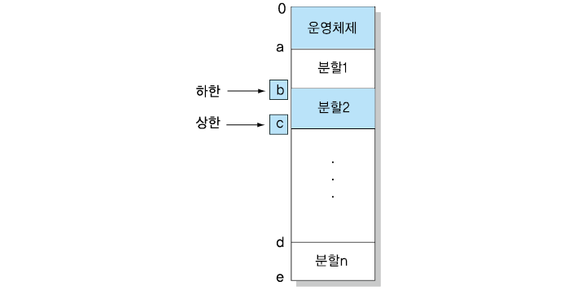
다중 프로그래밍 시스템에서의 프로그램 및 데이터 보호
분할 공간의 크기와 단편화
고정 분할 기억장치 할당 기법의 운영 시에 고려해야 할 문제 중의 하나는 분할의 크기를 결정하는 것
얼마나 큰 영역을 몇 개나 만들 것인가를 결정하는 것
기억장치 단편화(fragmentation) 현상이 발생
사용자 작업의 크기가 분할에 정확히 맞지 않거나, 또는 분할이 너무 작아서 대기 중인 어떤 작업도 이 분할에 적재될 수 없는 경우에 발생

Slide 12
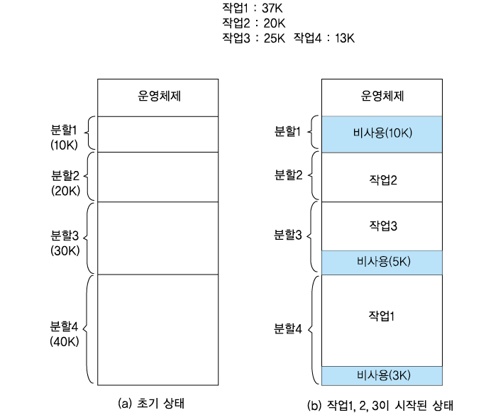
기억장치의 단편화 현상
내부 단편화(internal fragmentation): 필요한 양보다 더 큰 메모리가 할당이 되어서 할당 된 메모리 내부에 사용하는 메모리 공간 이외에 사용하지 않는 메모리 공간이 발생
작업3과 작업1이 각각 적재된 분할3과 분할4에서 각각 사용되지 않은 비사용 부분 5K와 3K가 발생
외부 단편화(external fragmentation): 분할1과 같이 어떤 분할이 사용되지 않고 이용 가능하지만 대기 중인 작업에게는 너무 작아서 사용할 수 없을 때 발생하는 현상

Slide 13
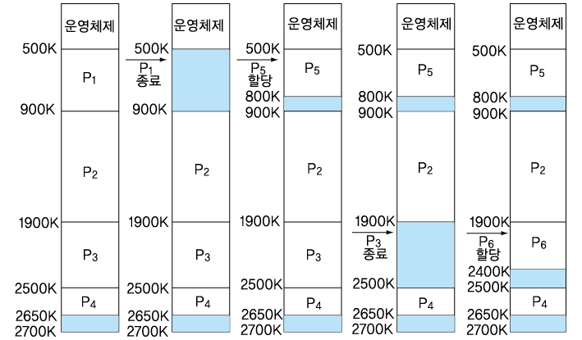
3.5 가변 분할 기억장치 할당
고정 분할 기억장치 할당 기법에서의 주된 문제점
단편화 현상을 줄이기 위하여 가장 합리적인 분할의 크기를 결정하는 것
가변 분할 기억장치 할당 (variable partition memory allocation) : 작업들이 필요로 하는 만큼의 기억 공간을 할당
기억 공간의 효율화
가변 분할 다중 프로그래밍에서의 단편화 현상

Slide 14
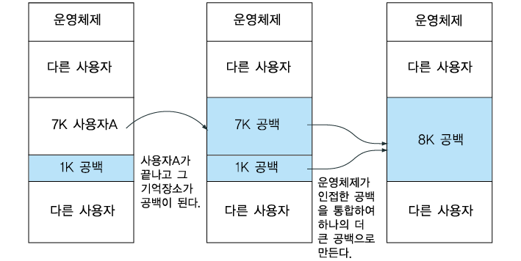
공백의 합병
공백이 비어 있는 다른 기억 공간과 인접되어 있는지를 점검
만일 인접되어 있다면, 빈 기억 장소 리스트에 새로운 공백으로 기록
이미 있는 공백과 새로운 인접한 공백을 합병하여 하나의 공백으로 기록
가변 분할 다중 프로그래밍에서의 공백의 합병
기억 장소의 집약
현재 사용되고 있는 모든 기억 공간을 주기억장치의 한쪽으로 모음으로써, 가변 분할 다중 프로그래밍에서 존재하는 여러 개의 작은 공백들을 하나의 커다란 기억 공간으로 통합
기억 장소의 집약을 일반적으로 쓰레기 수집(garbage collection)이라고 부르기도 함

Slide 15
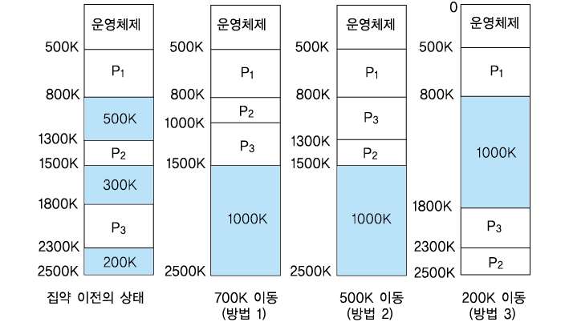
기억 장소의 집약 방법에 따른 비교
기억장치 배치 기법
입력되는 프로그램과 데이터를 주기억장치의 어느 곳에 넣을 것인가를 결정
최초 적합 기법(first-fit strategy): 작업을 적재함에 있어, 그것을 수용할 수 있는 주기억장치의 첫 번째 유용한 공백을 우선적으로 선택하는 방법
최적 적합 기법(best-fit strategy): 어떤 작업을 적재할 기억 공간을 선택함에 있어, 그 작업에 가장 적합한 공간을 선택함으로써 기억장치의 단편화를 최소로 하는 방법
최악 적합 기법(worst-fit strategy): 프로그램을 주기억장치 내에서 가장 알맞지 않은 공백, 즉 가장 큰 공백에 배치하는 것

Slide 16
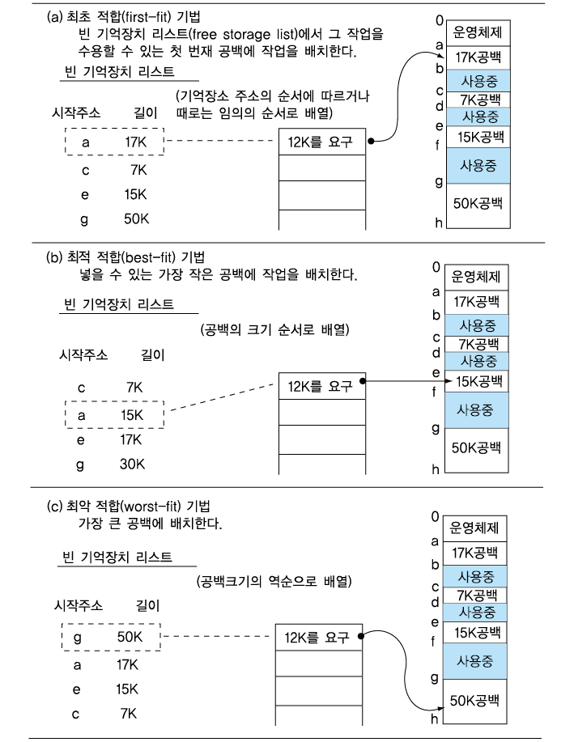
다음 적합 기법(next-fit strategy): 최초 적합은 항상 메모리의 시작부터 검색을 시작하기 때문에 목록 상단 근처에 작은 공백을 모으는 경향이 있다. 최초 적합 전략의 간단한 수정은 이전 검색이 중지 된 지점에서 검색을 시작하는 것이다. 이 방법을 회전 최초 적합(rotating-first-fit)이라고도 한다.

Slide 17
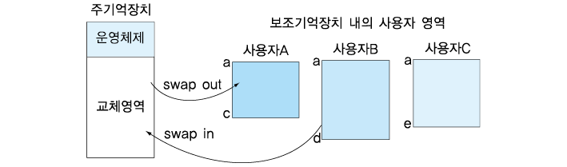
3.6 기억장치 교체(swapping)
기억장치를 차지한 작업은 입출력이나 인터럽트 등이 발생하여 더 이상 계속될 수 없을 때까지 짧은 기간 동안 사용한 후, 필요에 따라 그 작업은 제거(swap out)되고 다시 다음 작업이 적재(swap in)된다.
하나의 작업은 완료되기까지의 주기억장치와 보조기억장치를 반복하는 교체 과정을 여러 번 거침으로써 수행
다중 프로그래밍 시스템에서의 기억장치 교체

Slide 18
3.7 요약
주기억장치(main memory) 구성 및 관리를 위한 방법
단일 사용자 연속 기억장치 할당
고정 분할 기억장치 할당: 절대 번역 및 로딩
고정 분할 기억장치 할당: 상대 번역 및 로딩
가변 분할 기억장치 할당
기억장치 교체
주소 바인딩
시점에 따른 구분 : 컴파일시간 바인딩, 적재시간 바인딩, 실행시간 바인딩
기억장치 관리 기법
인출(fetch) 기법
배치(placement) 기법
교체(replacement) 기법

Slide 19
인출기법
요구 인출(demand fetch) 기법
예상 인출(anticipatory fetch) 기법
배치 기법
최초 적합(first-fit) 기법
최적 적합(best-fit) 기법
최악 적합(worst-fit) 기법
다음 적합(next-fit) 기법
교체 기법

